Slide 1

Ребёнок и компьютер
Консультация для родителей
Подготовили:
Учитель-логопед Гладкова И.А
Учитель-логопед Русакова Я.В.м

Slide 2

Компьютеризация проникла во все сферы жизни и деятельности
современного человека. Причина тому – повышение роли информации, превращение ее в одну из важнейших движущих сил всей производственной и общественной жизни. Мы с вами убедились в актуальности компьютерных средств , находясь в самоизоляции. Компьютерные технологии дают нам возможность осуществлять образовательную деятельность в виде дистанционного обучения.

Slide 3

Что говорят ученные?
Научные исследования по использованию развивающих и обучающих компьютерных игр, организованные и проводимые специалистами Ассоциации «Компьютер и детство» в содружестве с учеными многих институтов, начиная с 1986 года, и исследования, проведенные во Франции, показали, что благодаря мультимедийному способу подачи информации достигаются следующие результаты:
·дети легче усваивают понятия формы, цвета и величины;
·глубже постигаются понятия числа и множества;
·быстрее возникает умение ориентироваться на плоскости и в пространстве
·тренируется внимание и память;
·раньше овладевают чтением и письмом;
·активно пополняется словарный запас;
·развивается мелкая моторика, формируется тончайшая координация движений глаз.
·уменьшается время, как простой реакции, так и реакции выбора;
·воспитывается целеустремлённость и сосредоточенность;
·развивается воображение и творческие способности;
·развиваются элементы наглядно-образного и
теоретического мышления

Slide 4

Но, мы не должны забывать и о негативных сторонах взаимодействия наших детей с «чудом техники». Наряду с большим количеством плюсов у компьютеров есть и минусы:
нагрузка на зрение ребенка является большой проблемой. Чтобы не допустить ухудшения зрения у ребенка, необходимо делать гимнастику для глаз через 10-15 минут работы у монитора;
Также сидя у компьютера, у ребенка может сформироваться сколиоз. Взрослые обязаны контролировать положение ребенка за компьютером, следить за его осанкой, приучать ребенка самому контролировать свое положение;
Гиподинамия, может привести к зависимости ребенка от компьютера, а с этой напастью уже придется разбираться психологам и психотерапевтам. Вы можете помочь своему ребенку, прививая ему интерес к активному образу жизни.

Slide 5
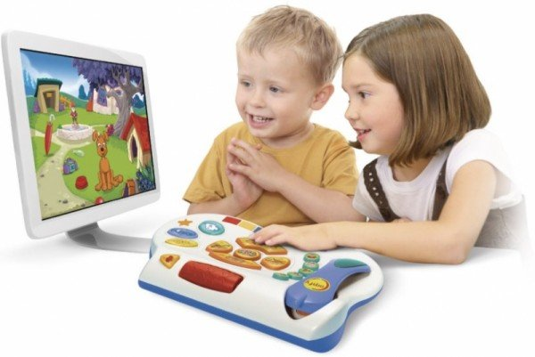
Требования к компьютерным играм ребенка 6-7 лет -В игре не должно быть текстовой информации о ходе и правилах игры. Функцию разъяснения выполняют специальные символы или звуковые сигналы, подсказывающие ребёнку последовательность и правильность действий.
-Могут использоваться буквы и отдельные слова, написанные буквами больших размеров, больше, чем традиционный шрифт компьютера.
-Изображения на экране должны быть достаточно крупными, обобщёнными, без мелких и отвлекающих деталей.
-Темп движений и преобразований на экране должен быть не слишком быстрый, а количество решаемых игровых заданий должно регулироваться самим ребёнком.
-В обучающих играх используются правильные ответы, доступные дошкольникам.
-Нежелательно применение системы оценок в баллах.
-Лучше, если программа имеет логическое завершение.
Например, построен дом, нарисован рисунок.

Slide 6
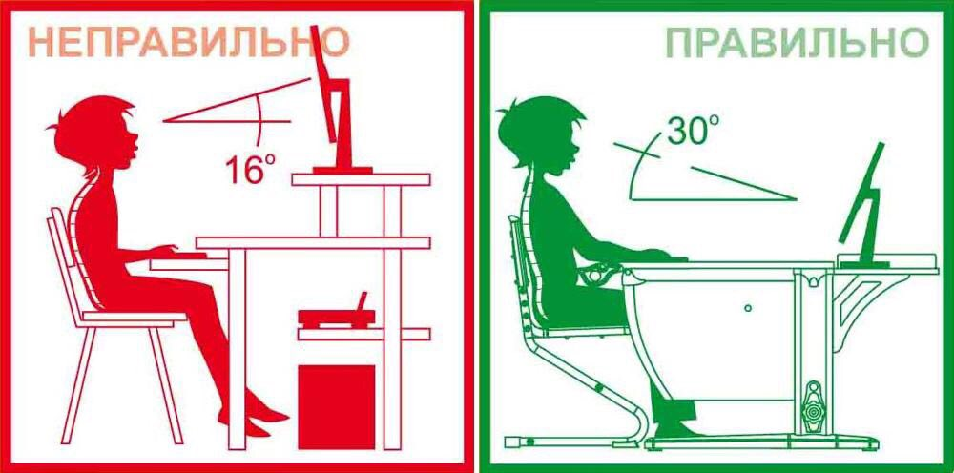
7 основных правил при работе ребенка за компьютером
1. При слабом зрении ребенка садиться ему за компьютер можно только в очках;
2. Соблюдать расстояние от глаз до экрана (50-70 см);
3. Делать перерывы в работе и гимнастику для глаз через каждые 10 – 15 минут работы перед монитором;
4. Соблюдать правильную позу (спина должна быть ровной);
5. Не работать на компьютере в темноте (это приводит к снижению зрения);
6. И родителям, и ребенку необходимо следить за содержательной информации, получаемой ребенком от компьютера;
7. После занятий умыться прохладной водой

Slide 7
Виды детских компьютерных игр - Аркадные игры (аркады) – наиболее популярные детские игры с довольно простым игровым сюжетом. По нему детям надо быстро реагировать на изменение обстановки, таким образом зарабатывая очки и выходя на новый уровень. Аркады развивают скорость мыслительного процесса и реакцию.
- К творческим играм относят многочисленные развивающие компьютерные игры, в которых ребенку нужно выполнить различные творческие задания: раскрасить предметы, найти одинаковые изображения или различия между ними или решить другие интересные задачи. Такие игры дают возможность выявить творческий потенциал ребенка в самом раннем возрасте
- Большинство детей старшего дошкольного возраста любят головоломки. Полезность данных игр в том, что они развивают навыки логического мышления. Чаще всего такая игра представляет собой одну задачу или набор нескольких головоломок, которые необходимо решить. Типичными представителями этого жанра являются разнообразные задачи на перестановку фигур или составление рисунка.
- Жанр «Квест» предполагает выполнения умственных задач во время игры. Для того чтобы успешно выполнить умственную работу, ребенок должен сосредоточиться и вспомнить элементарные математические правила: сложение и вычитание. Поочередно выполняя соответствующие задачи по ходу игры, дошкольник постепенно продвигается к концу игры, где за успешное прохождение игры его ждут бонусы или интересный мультфильм. Данный вид игры развивает логическое мышление ребенка, закрепляет имеющиеся у него знания.

Slide 8
Варианты выбора компьютерных игр для детей 6-7 лет
«Красная Шапочка. Математика для дошкольников».
Серия игр «Веселые уроки. Математика».
«Три поросёнка против волка» (учим цифры).
«Три поросёнка против волка» (изучаем арифметику).
«Считаем и играем».
«Баба-Яга учится считать».
«Маша и Медведь. Подготовка к школе».
«Скоро в школу. Веселая математика».
«Уроки мудрой Совы» (изучение букв и звуков).
«Веселая азбука» (изучение звуков и букв).
«Самый внимательный» (тренировка внимания).

Slide 9
Интернет-ресурсы для дошкольников:
www.logozavr.ru - сайт детских обучающих и развивающих компьютерных игр, которые могут использоваться в образовательных учреждениях и дома: пазлы, раскраски, ребусы, судоку, японские кроссворды, пасьянсы и другие головоломки, развивающие восприятие, внимание, зрительную память, логическое мышление;
www.adalin.mospsy.ru - развивающие пособия и CD-диски для детей дошкольного и младшего школьного возраста;
www.igraemsa.ru - детский портал “Играемся” - развивающие компьютерные игры;
www.viki.rdf.ru - детские электронные презентации и клипы;
www.viki.rdf.ru - компьютерная программа для развития детей;
www.doktorpapa.ru - развивающий игры для детей онлайн;
www.samouchka.com.ua - интерактивные обучающие упражнения;
www.olesya-emelyanova.ru - настольная игра “Викторина первоклассника”;
www.gbum.ru - развивающая игра “Лунтик познаёт мир”;

